Slide 1
Инновации в построении систем защиты информации АСУ ТП
Душа Игорь Федорович
Менеджер по развитию направления АСУ ТП
Кибербезопасность АСУ ТП

Slide 2
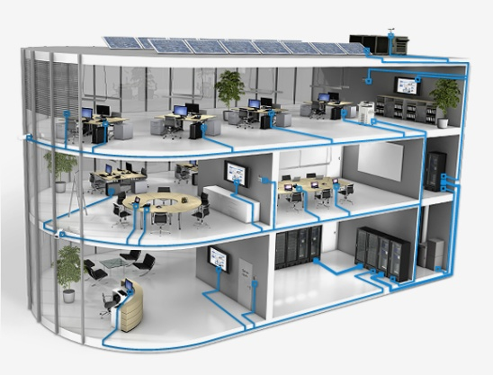
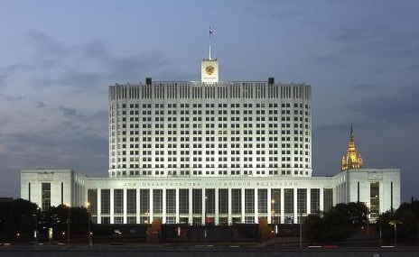
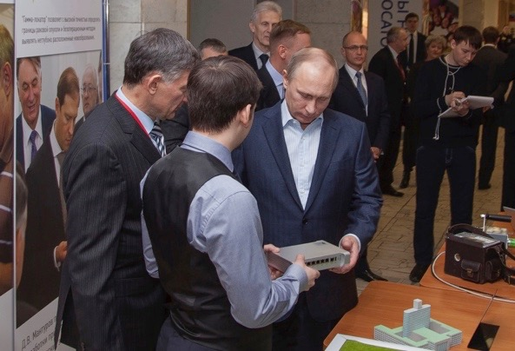
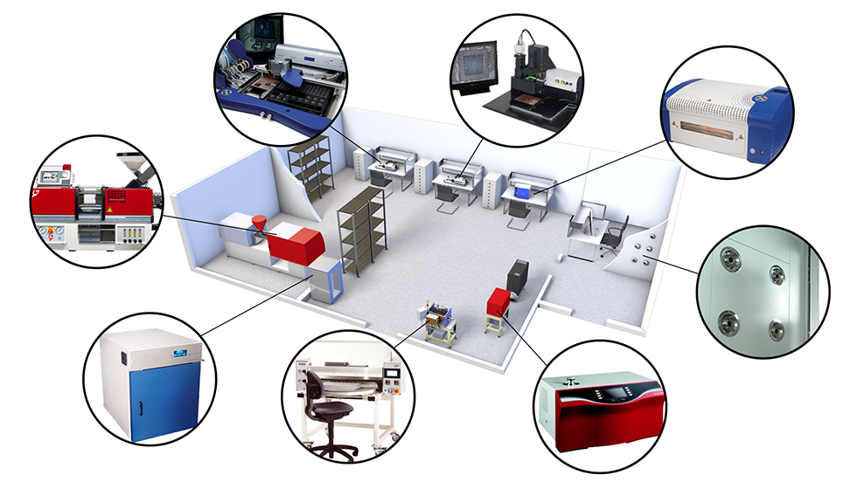
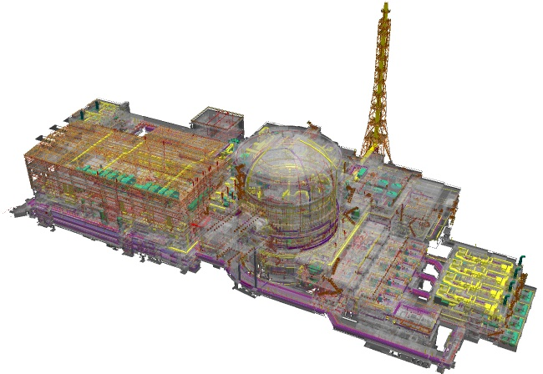
ПУТЬ К УСПЕХУ
!
50 профильных специалистов

Slide 3
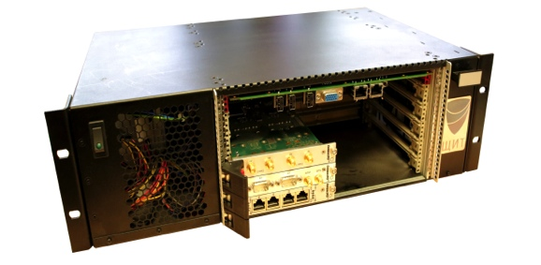
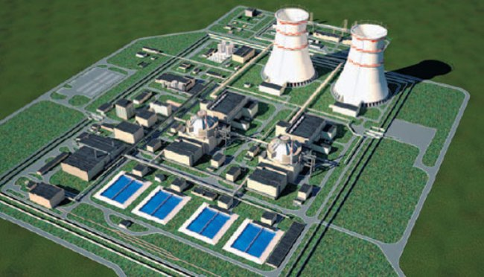
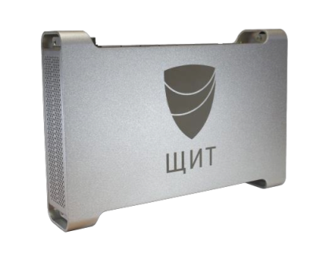
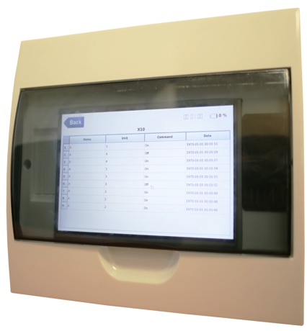
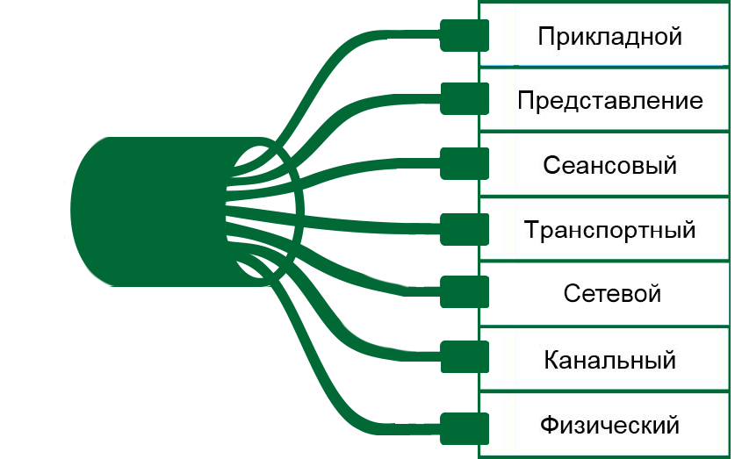
Универсальная платформа для любого объекта
АСУ ТП
САУ
ТСО
Программный сервер аналитики с экспертной системой
!
Конструктор ПО для АРМ СБ / диспетчера

Slide 4
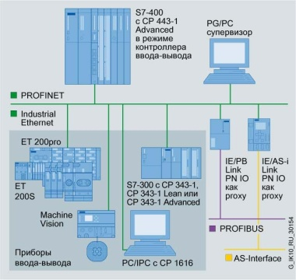
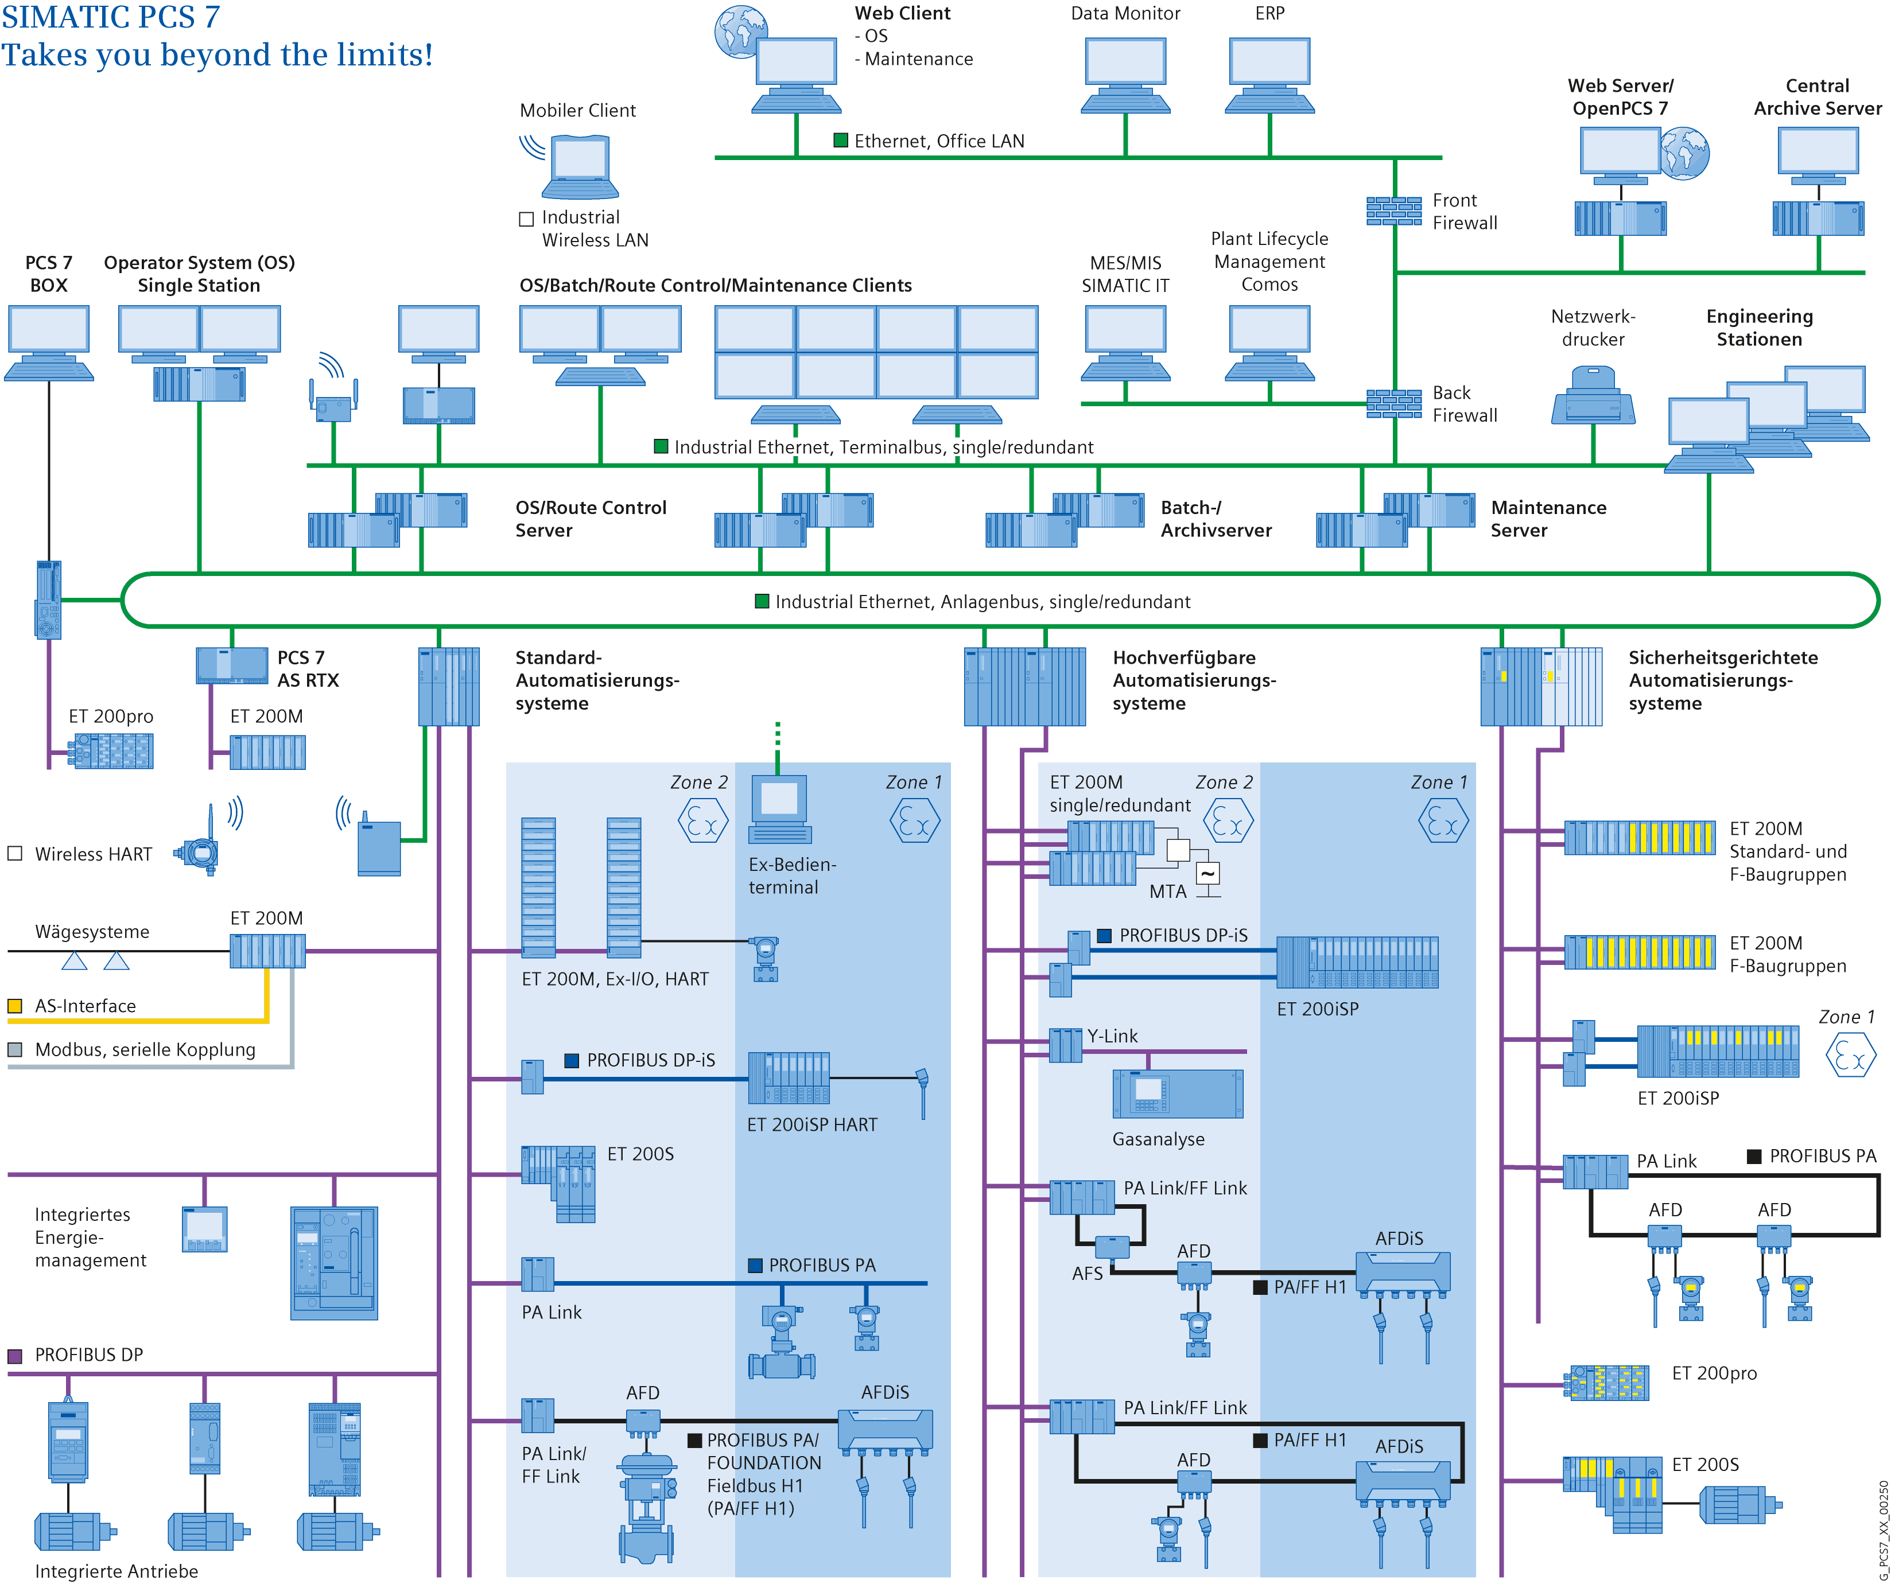
Удобная архитектура и быстрое внедрение
Распределенная архитектура с центральным сервером
Комплексный подход взамен точечных мер
Не влияет отрицательно на тех. процесс
Интеграция с другими системами
Сервер аналитики

Slide 5
КОМПЛЕКСНАЯ ЗАЩИТА ОТ УГРОЗ НА ВСЕХ УРОВНЯХ
Модули защиты реализуют функции:
Межсетевого экранирования с поддержкой промышленных протоколов
Обнаружение и предотвращение информационных атак
Контроль целостности
Идентификация и аутентификация
Контроль соответствия технологического процесса заданной модели
Анализ защищенности
Другие специализированные функции

Slide 6
Контроль состояния удаленных объектов
Получение информации об инцидентах информационной безопасности:
По каналам сотовой связи
По каналам спутниковой связи

Slide 7
ОСОБЫЕ ПРЕИМУЩЕСТВА
Работа со всеми популярными промышленными протоколами
Соответствие самым жестким требованиям отрасли
Обнаружение недокументированных возможностей оборудования
Эксплуатация без персонала
Обнаружение скрытых проводных и беспроводных каналов обмена

Slide 8
Производство и сертификация
Опытное и серийное производство
Соответствие приказу ФСТЭК России №31
Доверенная АСУ ТП или дополнительная защита
Очень быстрая адаптация под требования заказчика
Экономия времени и денег

Slide 9
Ускоренный путь к интеграции
Написание отраслевых документов, определяющих требования по ИБ АСУ ТП
Создание Центров по кибербезопасности
Обследование объектов
Актуализация моделей угроз
Комплексные проверки оборудования на защищенность
Апробация на стендах
Подготовка кадров
Масштабируемость

